Slide 1
Termoregulace

Slide 2
Rozmezí teplot v němž žijí různé organizmy na Zemi velmi široké:
od -80 °C po teploty nad 100 °C.
Pro možnosti úspěšné adaptace je také podstatné časové kolísání
teplot:
1. jinak budou přizpůsobeny organizmy v teplotně
stálém prostředí,
2. jinak v poušti, kde teploty kolísají
mezi dnem a nocí o mnoho desítek stupňů.

Slide 3

Hospodaření teplem
Adaptace na kolísající teplotu prostředí
V průběhu fylogeneze lze sledovat vývoj živočichů od
těch, jejichž teplota kolísá s teplotou okolí –k těm, kteří mají schopnost tělesnou teplotu udržovat na konstantní hodnotě
Teplota – faktor ovlivňující intenzitu fyziologických pochodů.
Poikilotermí (ektotermní, studenokrevní) t kolísá se změnou v prostředí x homoitermní (endotermní, teplokrevní) živočichové, t udržovaná na konstantní hodnotě, teplo umí generovat živočich sám – endotermie,
či zda jen přebírá teplotu okolí – ektotermie
Silná závislost na teplotě prostředí- zvýšení t u P
- ovlivnění aktivitou (zvýšení až o 12º C)
- ovlivnění energií slunečního záření
- aktivní ovlivňování tělesné teploty kolektivně – včely v úlu (může určitým způsobem, i když jen na omezenou dobu, regulovat svou teplotu – behaviorální a fyzická termoregulace)

Slide 4
přechodná skupina organizmů
heterotermních (různotepelných). Tyto organizmy
(někteří savci a ptáci) v nepříznivých teplotních a současně i výživových podmínkách snižují tělesnou aktivitu a teplotu těla na konstatních 3–5 °C
Homoitermové
Specifické receptory na teplotní změny – až plazi
Teplota homoiotermů – okolo 37ºC savci, ptáci vyšší.
Tělesnou teplotu může ovlivňovat:
pohlaví,
ontogenetické stadium,
3) denní doba,
4) výživa,
5) svalová činnost,
6) emoční stavy,
7) teplota okolí,
8) funkční stav organizmu.

Slide 5
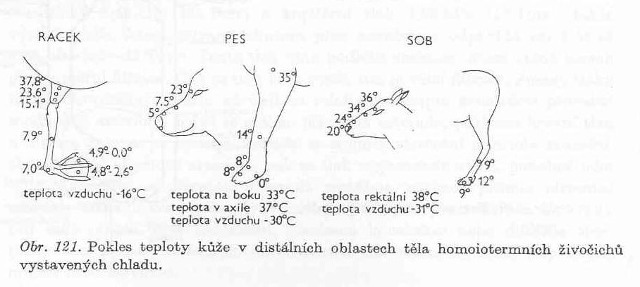
Povrchové oblasti – většinou chladnější (i výrazně).
T > 41ºC – smrt savců, T < 25ºC ireverzibilní poruchy srdeční činnosti (nepravidelnosti převodu vzruchů mezi předsíněmi a komorami).
Stálost tělesné teploty – regulační systémy (vznik x výdej tepla podle prostředí, izolační vrstvy, vysoký metabolismus, nároky na potravu)

Slide 6
Zisk tepla:
- oxidace základních látek (cukry, tuky, bílkoviny) – spalování
a) primárně vedlejší produkt u metabolismu cukrů – 2,88 kJ/mol (0,69 kcal/mol)
b) štěpení ATP – zbytek (45 %) energie živin → chemická energie fosfátových vazeb – využitelná pro všechny biologické děje
c) teplo z prostředí – fyzikální cesty
Ztráty tepla: povrchem těla prouděním (konvekce), sáláním (radiace) - velikost ztrát stoupá se snižující se teplotou okolí. Význam vypařování - stoupá se zvyšující se t okolí. Ztráty tepla vedením (kondukce) jsou málo významné ve vzdušném prostředí.

Slide 7
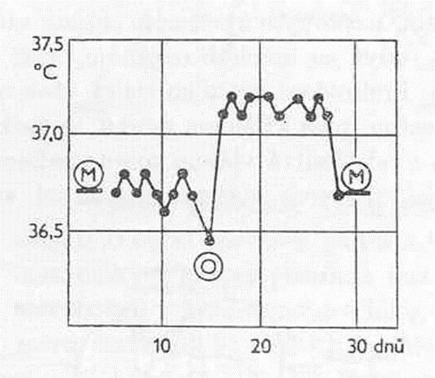


Slide 8
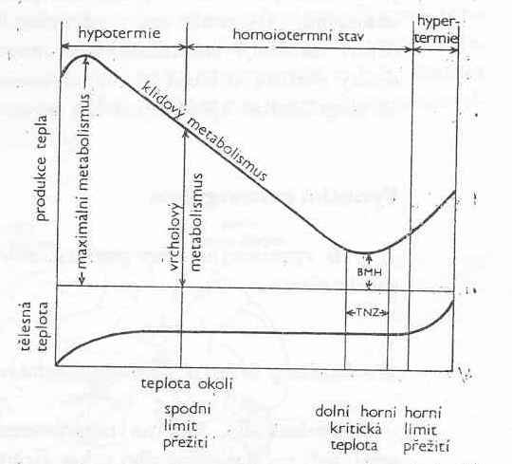
Mechanismy tepelné rovnováhy
Homoiotermové – při určité t okolí rovnováha mezi
výdejem a příjmem tepla bez termoregulačních dějů –
zóna termoneutrality – okolo 30º C.
Různý rozsah.
Přesáhnutí termoneutrální zóny –
činnost termoregulačních mechanismů:
chemické a fyzikální
Souhra: neurohumorální děje
Chemická termoregulace
Změny produkce tepla v těle.
Nižší teplota (než termoneutrální zóna) –
teplotní ztráty – zvýšení metabolismu
kompenzace produkcí tepla (zvýšení metabolismu až do bodu, organismus nestačí pokrýt tepelné ztráty a prochládá).

Slide 9
Chemická termoregulace
Produkce tepla v chladu: svalový třes, netřesová termogeneze.
Zvýšení metabolismu
Svalový třes – primární termoregulační význam. Rytmické nevolní oscilace příčně pruhovaných svalů. Jsou náhodné, nekoordinované pohyby svalů, končetin. Synchronizace do tzv. výbuchů
Netřesová termogeneze je vyvolána termogenním působením hormonů (noradrenalin) ze sympatického nervového systému a dřeně nadledvinek. Novorozenci a chladově adaptovaní živočichové, u hibernátorů (hnědá tuk. tkáň, v mitochondriích buněk hnědé tukové tkáně se tepelná energie uvolňuje přímo bez vazby na ATP), s věkem se NST ztrácí. U malých jedinců zvyšení BMH (b. met.) až 5krát. Je lokalizována v hnědé tukové tkáni a částečně v kosterní svalovině.

Slide 10
Fyzikální termoregulace
Mechanismy hospodaření s teplem (vyrobeným i získaným) jako tepelná obrana proti ztrátám
Izolace těla
Prokrvení kůže
Změny v chování
Tepelné ztráty
Pocení – někteří, potní žlázy nerovnoměrně rozloženy. Člověk denně až 10 l potu – neutrální - slabě kyselý, 2 % sušiny – kyselina močová, glukóza, NaCl,
nižší mastné kyseliny (zápach). Ztráty tepla dýchacími cestami.
Vazodilatace – při přehřátí – roztažení cév, zvýšení tepelných ztrát povrchem (teplé prostředí, práce, teplé jídlo a pití).
Nepozorovatelné vypařování (perspiratio insensibilis) – denní ztráty až 800 ml vody a 1884 J
Chování živočichů
Klidová stádia – „uteč“ strategie
Hibernace – zimní spánek (jezevec, ježek, lelek, medvěd atd.)
Estivace – letní klidové stádium (např. měkkýši)
Torpor – noční ztuhnutí (např. kolibříci, netopýři)

Slide 11
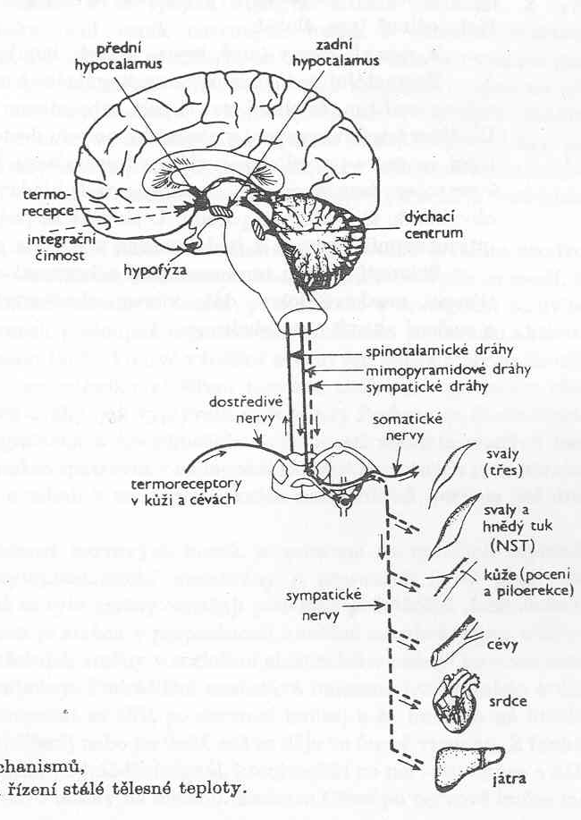
Řízení hospodaření teplem
Fyzikální a chemická termoregulace –
nervový a endokrinní systém
Termorecepce - termoreceptory v kůži
Další reakce:
změny t krve zásobující mozkový kmen.
Integrace - přední hypotalamus, odstředivé dráhy
začínají v (zadním) hypotalamu
Nižší termoregulační centra –
segmenty míchy
(vazomotorické reakce, vylučování potu),
mozková kůra - podmíněné reflexy
(vazodilatace, pocení - emoce
bez termoregulačního významu,
denní rytmy tělesné teploty).
,

Slide 12
Vývoj termoregulace v ontogenezi
Podle kvality termoregulace v okamžiku porodu:
1. zralé formy (kuře, morče)
2. formy s termoregulací odlišnou od dospělců (pes, člověk)
3. nezralé formy (myš, krysa, křeček, holub aj.)
Stárnutí organismu - snižování termoregulačních schopností (menší funkční plastičnost mozkové kůry, zhoršení vazomotorických reakcí, snížení aktivity metabolismu aj.).

